Slide 2
2.2 基本不等式
第2课时 基本不等式的实际应用

Slide 3
1.熟练掌握基本不等式及其应用.
2.能够利用基本不等式求代数式的最值.
3.会用基本不等式求解实际问题中的最值问题.
4.提升逻辑推理和数学运算能力.
课标定位
素养阐释

Slide 4
自主预习·新知导学
合作探究·释疑解惑
易 错 辨 析
随 堂 练 习

Slide 5
自主预习·新知导学

Slide 6
应用基本不等式求最值
1.利用基本不等式求最值时,应注意什么问题?
提示:在用基本不等式求最大(小)值时,需要注意三个条件:一正、二定、三相等,所谓“正”是指各项或各因式为正值,所谓“定”是指和或积为定值,所谓“相等”是指各项或各因式能相等,即等号能取到.

Slide 7
3.当给出的条件不满足基本不等式的应用条件时,怎样用基本不等式求最值?
提示:先变形,后应用.

Slide 9
5.已知x,y都是正数,
(1)若xy=15,则x+y的最小值是 ;
(2)若x+y=15,则xy的最大值是 .

Slide 10
【思考辨析】
判断下列说法是否正确,正确的在后面的括号内打“√”,错误的打“×”.

Slide 11
合作探究·释疑解惑

Slide 12
探究一 利用基本不等式求最值

Slide 14
反思感悟
1.应用基本不等式求最值,必须按照“一正,二定,三相等”的条件进行,若具备这些条件,则可直接运用基本不等式,若不具备这些条件,则应进行适当的变形.
2.常见的变形技巧有:(1)配凑系数;(2)变符号;(3)拆补项.常见形式有 型和y=ax(b-ax)型.

Slide 16
探究二 利用基本不等式求两个变量的最值问题
分析:从形式上看不具备用基本不等式求最值的条件,但根据已知变形,消去一个变量,可构造成能使用基本不等式的形式,也可使用“1”的代换尝试解决.

Slide 18


Slide 20
反思感悟
常数代换法适用于求解条件最值问题,应用此种方法求解最值的基本步骤
(1)根据已知条件或其变形确定定值(常数).
(2)把确定的定值(常数)变形为1.
(3)把“1”的表达式与所求最值的表达式相乘或相除,进而构造和或积的形式.
(4)利用基本不等式求解最值.

Slide 21
探究三 基本不等式的实际应用
【例3】 围建一个面积为360 m²的矩形场地,要求矩形场地的一面利用旧墙(利用的旧墙需维修),其他三面围墙要新建,在旧墙对面的新墙上要留一个宽度为2 m的进出口,如下图所示.已知旧墙的维修费用为45元/m,新墙的造价为180元/m.设利用的旧墙长度为x(单位:m),修建此矩形场地围墙的总费用为y(单位:元).

Slide 22
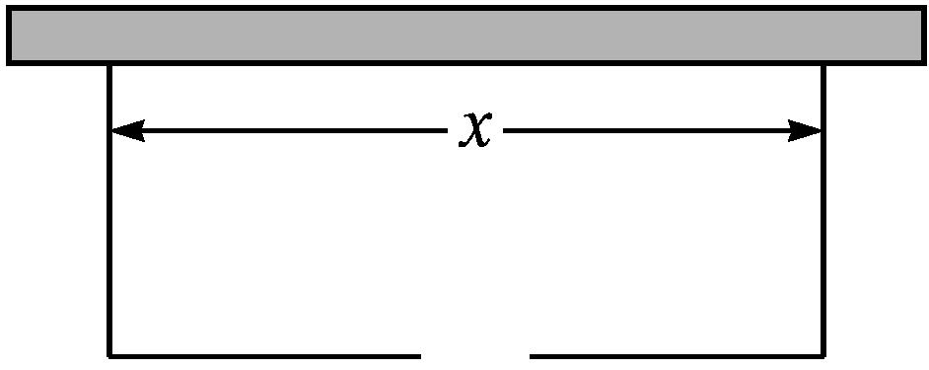
(1)将总费用y用旧墙长度x表示出来;
(2)试确定x的值,使修建此矩形场地围墙的总费用最小,并求出最小总费用.

Slide 24
反思感悟
应用基本不等式解决实际问题的方法一般分四步:(1)先理解题意,设出变量,一般把要求最值的量定为因变量.(2)构造相应的解析式,把实际问题抽象成求最大值或最小值问题.(3)利用基本不等式求出最大值或最小值.(4)正确写出答案.

Slide 25
【变式训练2】 某单位用2 160万元购得一块空地,计划在该地块上建造一栋至少10层,每层2 000平方米的楼房.经测算,若将楼房建为x(x≥10)层,则每平方米的平均建筑费用为1 160+ 48x(单位:元).为了使楼房每平方米的平均综合费用最少,该楼房应建为多少层?
(注:平均综合费用=平均建筑费用+平均购地费用,平均购地费用

Slide 26
即为了使楼房每平方米的平均综合费用最少,
该楼房应建为15层.

Slide 27
易 错 辨 析

Slide 28
忽视基本不等式求最值的条件致错
以上解答过程中都有哪些错误?出错的原因是什么?你如何改正?你如何防范?

Slide 30
防范措施
1.在运用基本不等式时,要特别注意等号成立的条件,尤其多次使用基本不等式时,等号成立的条件必须相同,否则会造成错误.
2.尽量对式子进行化简、变形,利用一次基本不等式求最值.

Slide 31
答案:C

Slide 32
随 堂 练 习

Slide 33
答案:A

Slide 34
答案:C

Slide 36
答案:大 -1

